Slide 1
金识别视觉方案（2D）
推动机器视觉无所不在的存在
视觉小百科

Slide 2
目录
项目描述
项目验证
1
2
2
目录
目录
目录
3
配置清单
3
4
逻辑流程
4
评估结果&注意事项
5
6
售后服务

Slide 3

一、项目描述
●产品名称：金
●识别内容：区分材质
●产品材质：金属
●产品颜色：金银
●检测区域(mm*mm)：200.0 * 200.0
●最小识别特征大小(mm)：1
●最大工作距离(mm)：不限制
●最小工作距离(mm)：不限制
●来料方式：传送带
●识别节拍(pcs/min)：1
●识别时产品运动速度(m/s)：0
●工作距离(mm)：506
方案布局图

Slide 4

二、项目验证
参数名称 | 参数值
智能相机型号 | MV-SC6016M-00C-NNN/V2
智能相机类型 | 智能相机
相机接口类型 | Gigabit Ethernet(1000Mbit/s)
相机像素 | 1408 * 1024
镜头型号 | FA0802D
镜头品牌 | 长步道/CHIOPT
镜头焦距 | 8mm
镜头接口 | C
A(工作距离) = 506mm, B(视野宽度) = 224mm, C(视野长度) = 307mm
视野图

Slide 5
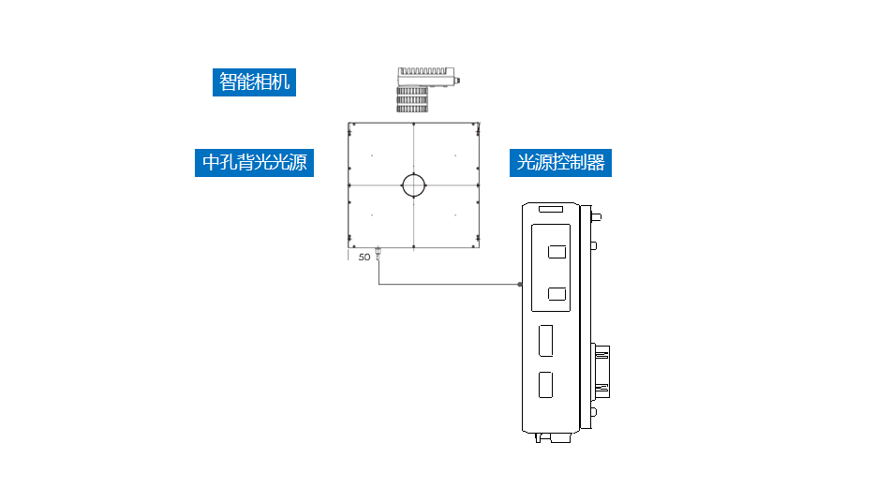
三、配置清单
系
统
构
成

Slide 6

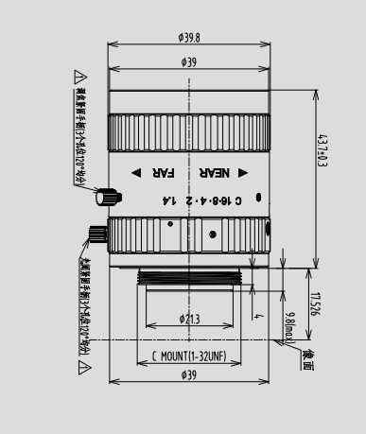
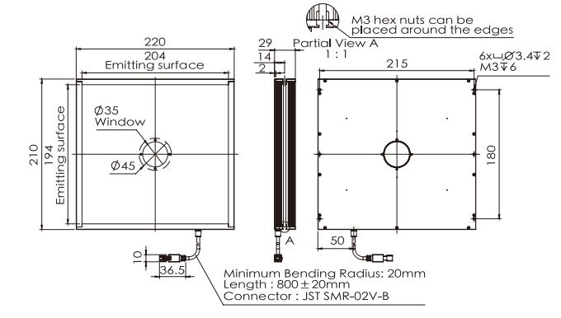
三、配置清单
相机尺寸图
光源尺寸图
镜头尺寸图

Slide 7
三、配置清单
序号 | 名称 | 型号 | 单位 | 数量 | 厂家
1 | 智能相机 | MV-SC6016M-00C-NNN/V2 | 台 | 1 | 海康威视/hikvision
2 | 镜头 | FA0802D | 个 | 1 | 长步道/CHIOPT
3 | 光源 | OPT-FLA220210K | 个 | 1 | 奥普特/OPT
4 | 工控机 | - | 台 | 1 | -
5 | 显示器 | - | 台 | 1 | -
6 | 软件 | SCMVS | 套 | 1 | 海康威视/hikvision

Slide 8
四、逻辑流程
逻辑流程
├── 图像采集
│ ├── 相机参数设置
│ │ 设置相机分辨率为覆盖200×200mm检测区域，帧率匹配1pcs/min节拍
│ │ 配置触发模式为外部触发（适配传送带来料）
│ └── 光源控制
│ 配置环形光源提供均匀照明，避免金属反光干扰
│ 设置光源亮度为50%初始值（后续通过预处理优化）
├── 预处理
│ ├── 亮度校正
│ │ 应用直方图均衡化增强金属表面细节
│ ├── 颜色空间转换
│ │ 将RGB图像转换为HSV颜色空间（更利于金属色区分）
│ └── 噪声抑制
│ 使用中值滤波消除金属表面噪点（核尺寸3×3）
├── 材质区分
│ ├── ROI区域定义
│ │ 绘制200×200mm矩形ROI覆盖检测区域
│ │ 添加边缘屏蔽区域排除金属反光干扰
│ └── 颜色识别工具配置
│ │ 训练金银两种材质的模板（各导入5张典型样本）
│ │ 设置颜色识别灵敏度为80%（平衡光照变化影响）
│ │ 配置判断依据为"类别判断"（金银两类）
│ └── 输出分类结果（OK/NG）及置信度
├── 结果处理

Slide 9
四、逻辑流程
│ ├── 判断逻辑
│ │ 当置信度≥90%且类别匹配时判定OK
│ │ 否则判定NG并记录异常特征
│ └── 结果输出
│ 通过IO接口输出OK/NG信号（DO1）
│ 在预览窗口显示分类结果及检测区域标记
└── 通信处理
└── Modbus通信配置
设置寄存器地址40001输出检测结果
配置轮询周期与识别节拍同步（1s/次）

Slide 10
五、评估结果&注意事项
05 评估结果 & 注意事项
现场环境
相机安装
物料一致性
风险点：环境光干扰导致金属反光异常
解决方案：加装遮光罩并调整背光源角度至45°
风险点：相机安装高度偏差导致视野未覆盖检测区域
解决方案：使用激光校准仪定位，确保镜头光轴垂直工件表面
风险点：金银材质氧化层或涂层厚度差异影响识别精度
解决方案：增加样本库训练量，优化HSV颜色阈值分割算法

Slide 11

六、售后服务
该设备上线后使用初期，我们会派专人进行全程跟踪；
处理解决可能发生的设备异常；
对现场人员进行培训指导；
设备调试完成后：售后服务一年；
若客户提出设备升级需求，我们会及时为您提供升级新方案。

Slide 12



感谢关注
视频号
抖音
更多信息请访问：www.ytzrtx.com

